Slide 1

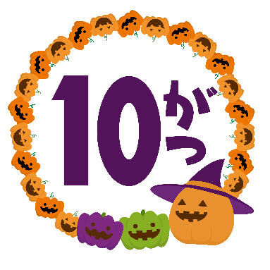




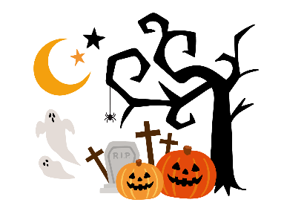
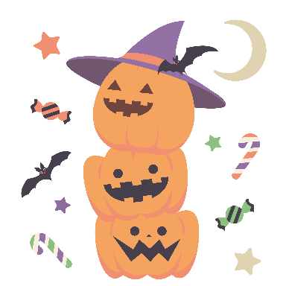
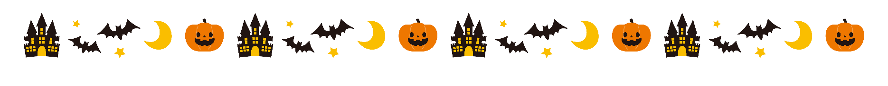
秋商材を中心に売り込もう！
〜ハロウィンや文化祭、芸術関連の催事に備える〜
〈2025年10月版〉
10/1 | 2 | 3 | 4 | 5 | 6 | 7 | 8 | 9 | 10 | 11 | 12 | 13 | 14 | 15 | 16 | 17 | 18 | 19 | 20 | 21 | 22 | 23 | 24 | 25 | 26 | 27 | 28 | 29 | 30 | 31 | 11/1 | 2 | 3
水 | 木 | 金 | 土 | 日 | 月 | 火 | 水 | 木 | 金 | 土 | 日 | 月 | 火 | 水 | 木 | 金 | 土 | 日 | 月 | 火 | 水 | 木 | 金 | 土 | 日 | 月 | 火 | 水 | 木 | 金 | 土 | 日 | 月
大安 | 赤口 | 先勝 | 友引 | 先負 | 仏滅 | 大安 | 赤口 | 先勝 | 友引 | 先負 | 仏滅 | 大安 | 赤口 | 先勝 | 友引 | 先負 | 仏滅 | 大安 | 赤口 | 先負 | 仏滅 | 大安 | 赤口 | 先勝 | 友引 | 先負 | 仏滅 | 大安 | 赤口 | 先勝 | 友引 | 先負 | 仏滅
コーヒーの日 | 豆腐の日 | 登山の日 | イワシの日 | カナダ・メープルの日 | 中秋の名月 | 目とメガネの愛護週間 | 寒露（かんろ） | 熟睡の日 | お好み焼の日 | めんの日 | パンの日 | スポーツの日 サツマイモの日 | 焼きうどんの日 | きのこの日 | ボスの日 | 減塩の日 | 冷凍食品の日 | 住育の日 | 秋の土用入り | あかりの日 | ショートケーキの日 | 霜降（そうこう） | トリコロール記念日 | 世界パスタデー | 柿の日 | 読書の日 | 米の日 | てぶくろの日 | ノヴェッロ解禁 | ハロウィーン | すしの日 | タイツの日 | 文化の日
 |  |  |  |  |  |  |  |  |  |  |  |  |  |  |  |  |  |  |  |  |  | （
この日にちなみ、コーヒーに合うパン、サンドイッチ、スイーツなどのセット割引を提案しよう。 | 気温が低下する夜は、冬に売れる鍋物が動く。豆腐、卵、うどん、薬味、練り物などの関連商品も売れるので用意しよう。 | 紅葉やキノコ狩りが始まる時季。登山客が多い山あいの店舗では、急な天候の変化が起きやすいため、雨具や防寒具を用意する。 | 秋の旬の魚といえば、イワシ、サンマ、サケなどが挙げられる。食欲の秋に合わせ、秋の旬を使った弁当や惣菜を売り込もう。 | この日にちなみ、パンケーキなどメープルシロップを使う商品をＰＲしよう。 | 江戸時代は船を浮かべ、団子を食べ、月をめでた習慣があったが、現代は月見をする人は少ない。逆に習慣を浸透させるチャンス。 | 10月１日～10日。秋の夜長で読書やテレビなど、目を長時間使う機会が増加。夏は目に紫外線を多く浴びているため、秋はアイケア用品の訴求を強めよう。 | 二十四節気の一つで、秋の長雨が終わり本格的な秋が始まる頃。このようなときこそ、秋季商品の売り込みを強化したい。 | ホットアイマスクやアロマ、入浴剤など睡眠の質を向上させる商品を販促強化しよう。 | お好み焼きやたこ焼きなどの粉もんをＰＲし、関連商品を陳列するなど工夫して訴求よう。 | 秋の夜長で夜食、軽食需要が高まる。上旬の夜間は過ごしやすい気候だが、中旬になると寒さが厳しい日もあり、天ぷらそばなど温まる商品が売れ筋になる。 | 毎月12日はパンの日。秋は、パンの需要が高まる。クリームやチョコ、チーズなど、濃厚な味覚の菓子パンの販売が伸長するので多めに持つ。 | この日にちなみ、スイートポテト、大学いもなどのサツマイモを使った商品のキャンペーンを行う。秋らしさを演出できる商品だ。 | 焼きうどん、焼きそば、ジャージャー麺など調理麺を売り込もう。日常はもちろん、行楽やスポーツ催事にもお薦め。 | この日にちなみ、秋の味覚の一つであるキノコをＰＲ。キノコの炊き込みご飯やおにぎり、スープ、みそ汁、惣菜などを展開しよう。 | 経営者と部下の関係を円滑にする日。この日を機に、スタッフの働き方に問題がないか、店長とスタッフの意識合わせも再確認する。 | 毎月17日は減塩の日。減塩の惣菜の他、糖質カットの菓子パンやチルドデザートなど、健康を配慮した商品をアピールする。 | 年配単身者の利用が増えた今、惣菜系の冷凍食品の利用が高まっている。パスタ、チャーハン、焼きそばなども人気が高い。 | 秋は、ＤＩＹや部屋の模様替えなども行う人が多い。清掃用具、台所用品、文具、工具、園芸用品などを用意する。 | 10月20日から11月6日まで。人気のウナギやスタミナ食を用意。夏に比べると認知度が低いので、差別化のチャンスと考えよう。 | 日暮れが早くなり、夜の時間が長くなる。夜食、酒類、菓子、雑誌、癒やし雑貨など、夜長を楽しむ商品を提案しよう。 | 毎月22日はショートケーキの日。気温が低下すると、口当たりが冷たくないケーキやシュークリームなど、生クリーム系が人気が高まる。 | 二十四節気の一つ。秋が深まり、朝霜が見られる頃。日中は過ごしやすいが、朝晩は冷えるのでおでんや鍋など冬季商品を徐々に強化していく。 | トリコロールはフランス国旗のこと。輸入菓子やおつまみ、ワインなどでフランスフェアを提案し、来月のボージョレ・ヌーボーの予約につなげよう。 | この日にちなみ、パスタやピザなど、イタリアン商品を強化する。イタリア新酒解禁のノヴェッロも近いので、販促物でＰＲする。 | 柿、梨、ブドウ、リンゴなど、秋の果実のフレーバーを使ったデザート、飲料、酒などを販促物を使ってアピールする。 | 気温が低下し、夜間の在宅率が高い時期。秋の夜長の読書のお供に、軽食などの提案をしてみよう。 | 新米のおいしい季節につき、弁当、おにぎりのキャンペーンを展開。米飯に合う、汁物、漬物、惣菜、珍味もお薦めする。 | 夜間は寒い日もあり、防寒具が徐々に動き始める。気温が低い夜はもちろんだが、日中と温度差があると冬物が大きく売れる。 | イタリア新酒ワイン解禁日。なじみが薄いが、イタリアやチリなど、各国のワイン解禁日をアピールすることで、ボージョレ・ヌーボー解禁本番も盛り上がる。 | 仮装やパーティの印象が強いが、家庭でも楽しめるように、飴やクッキーなどのハロウィーン菓子、カボチャを使ったスイーツの提案も考えよう。 | 七五三、秋の結婚式、ボージョレ・ヌーボー、お祝いする機会が多い頃。寿司など、ごちそうアイテムが伸びる。 | 日中でも寒さを感じるようになり、冬季雑貨が動き始める。タイツ、手袋、帽子、マフラーなど防寒具の用意をする。 | 今年は３連休という人も多く、拡販のチャンス。文化祭や芸術催事、行楽などでにぎわう立地は関連商品を多めに用意。
「行楽需要」に合わせた
販促計画
&
プロモーション
食の販促ポイント
旬の食材
10月の売れ筋商品
秋メニューの提案
10月の催事メニューの提案
10月の旬の食材を活用し、販促提案をしよう
10月の行事・行楽の季節商品
10月は、サンマ、ナメコなどの旬の食材メニューで
売上拡大の提案を！
売場テーマ
●秋の味覚レシピ
●秋の土用レシピ
●ハロウィーンレシピ
《水産物》
サンマ、カマス
《キノコ・野菜》
ナメコ、サトイモ
●運動会
⚫︎秋の行楽
⚫︎ハロウィーン
《水産物》
サンマの梅煮
サンマのかば焼き
《キノコ》
ニラとナメコのすまし汁
豆腐のナメコあんかけ
メモ
※天気予報は、ダイキン工業株式会社が公表している
「ダイキンAIRカレンダー」を参照させて頂いております。
https://www.daikin.co.jp/otenki/calendar_web
支社 営業部 担当：
TEL：

Slide 2




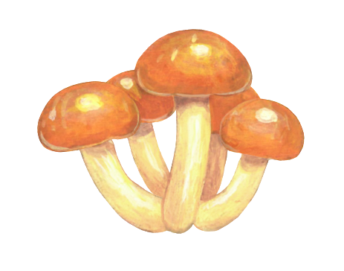

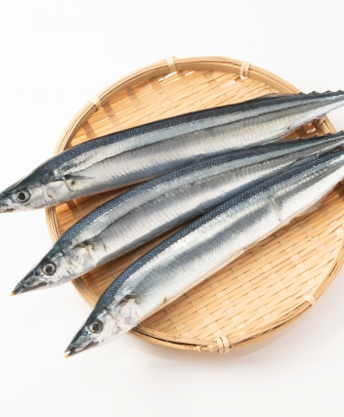
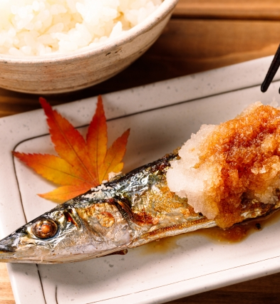
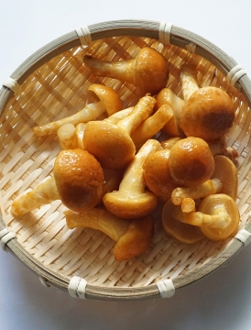
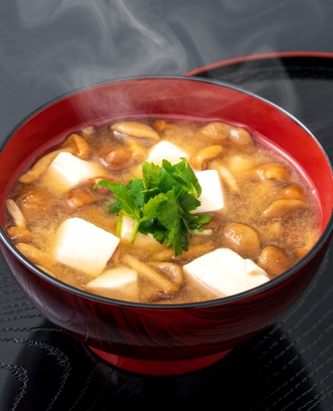
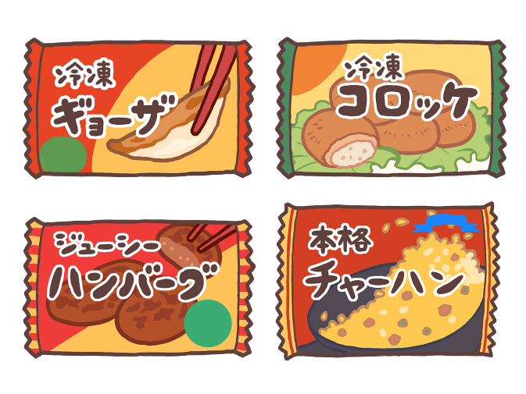

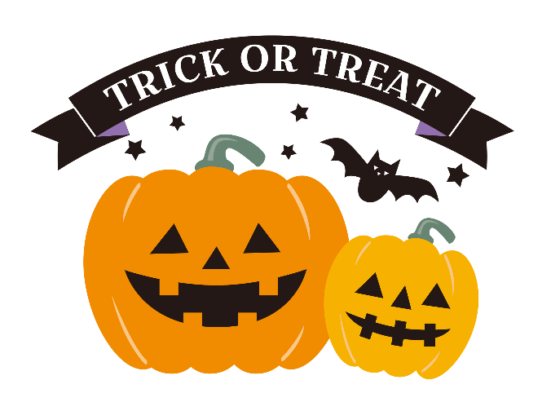
10月･･･旬の食材が盛りだくさん！ 行事や記念日に絡めた販促活動を展開しましょう！
〜「秋の売場づくり」と「イベント対応」を徹底しよう！〜
〈2025年10月版〉
サンマの梅煮
豆腐のナメコあんかけ
サンマ
ナメコ
甘辛い煮汁に、梅肉の酸味が合う
とろみでやさしい味わい
サンマには、タンパク質、DHA、EPA 、カルシウム、鉄、ビタミンＤ、ビタミンE、ビタミンB2、ビタミンB6、ビタミンB12など、さまざまな栄養素が豊富に含まれている。ビタミンB12は、赤血球中のヘモグロビン生成を助け、血液を作るのに大切な役割を果たす成分。サンマには、鉄分だけなく、他の魚よりも多くのビタミンB12が含まれており、貧血予防に効果的。特に女性は鉄分不足になりがちなので、積極的に取りたい栄養素だ。
ナメコは、食物繊維、カリウム、ナイアシン、粘性多糖体、ペクチン、β-グルカンなどの栄養素が含まれる。ヌルヌルした粘性多糖体に含まれる糖たんぱく質は胃粘膜などに付着して表面を保護する働きがあり、インフルエンザなどのウイルスの侵入を予防し、免疫力アップの効果がある。また、ペクチンは食物繊維の一種で、血糖値の急な上昇を防ぎ、コレステロール値を下げる働きがある。腸内環境を整えて生活習慣病の予防、改善にも効果が期待できる。
《材料：２人前》
サンマ ２尾
梅干し ２個
ショウガ １片
【A】
しょうゆ カップ1/4
酒 20g
みりん 大さじ1/2
砂糖 大さじ1
水 150ml
《材料：２人前》
絹豆腐 200g
ナメコ １00g
【A】
かつお節 適量
みりん 大さじ1
小ネギ（小口切り） ２０g
しょうゆ 大さじ1
水 100mL
サンマの選び方
ナメコの選び方
身がふっくらハリがあり、口の先端が鮮やかな黄色やオレンジ色のものを選ぶようにしよう。魚全体が、ピンと皮が張ってピカピカしているものは新鮮だ。
キノコ類は冷凍保存することでうま味成分が増すといわれている。日持ちする上においしくなるので、食べきれない分は冷凍保存がオススメだ。
《作り方》
１：サンマはワタをとり、血が残らないように水できれいに洗い、
頭と尾を切り落として4等分の筒切りにする。
２：鍋に【A】、梅干し、薄切りにしたショウガを入れ、
ひと煮立ちさせる。
３：サンマを加え、落とし蓋をして３０分ほど煮込む。
（煮詰まったら水を追加する）
４：器に盛り付ける。
《作り方》
１：豆腐は食べやすい大きさに切る。
２：ナメコはザルにあけて軽く洗う。
３：小鍋に【A】を入れてひと煮立ちさせ、ナメコを加えて
中火～弱火で2分ほど煮る。
４：豆腐を加え、弱めの中火で３分ほど煮る。
５：器に盛る。
冷凍食品の日（１０/１８）
１０月の販促ポイント
日本冷凍食品協会が制定。秋の長雨の頃のストック用や、運動会や行楽の弁当用にも冷凍食品が活躍する。
最近では手軽さだけでなく、冷凍食品だからこそのおいしさを売り出す商品も出ているため、人気商品をチェックする。商品の品揃えに幅を持たせて販促の大きな武器とし、従来の価格訴求による消耗戦を避ける。
重点メニュー・商品
冷凍食品各種（弁当用、おかず類、米飯類、麺類、スナック類、野菜類、果物類、シーフードミックスなど
魚介類、冷凍肉、アイスクリーム、氷）
販促ポイント
品揃えの強化は、アイテム数、味付け、価格ライン、生活シーンがポイントとなる。和風・洋風・中華風・エスニック風・韓国風の切り口、100円・500円のワンコインの切り口、おつまみ用・行楽用・パーティ用などの切り口で幅を持たせる。
10月は天気の変動はあるものの、暑過ぎず寒過ぎず、過ごしやすい天気が続く。地域の催事などの環境の変化に合わせて「秋」を演出することで、店舗の売上は大きく変化する。秋の行楽、運動会、スポーツイベント、文化祭、ハロウィンといったイベントに、自店の品揃えや販売促進をどのように対応させられるかがポイント。イベントの情報収集や自店の販促をいかに多くのお客に知ってもらえるかが大事になる。
◆食欲の秋
新米のおいしい季節はおにぎり拡販のチャンス。「新米」「とれたての味」など旬の新鮮さ、季節感をアピールしよう。キノコやサケ、サンマ、カボチャ、サツマイモなど秋の味覚を使用した商品はボリューム陳列で押し出す。住宅、駅前、行楽立地では特に動きが大きいため、関連商品の在庫を多めに持ち、パックサイズも余裕を持って用意。
◆防寒用品
朝晩の冷え込みの中で、風邪・防寒対策が本格化。まだ防寒対策をしていない人が多いため、需要が高くなる。季節の変わり目は体調を崩しやすいため、マスク、のど飴、ビタミン飲料、使い捨てカイロなども動く。
ハロウィーン（１０/３１）
ハロウィーンは店内の雰囲気を変えるのに適した催事。カボチャやおばけ、黒猫などをモチーフにしたアイテムを飾り、季節感を演出しよう。仮装をしてハロウィーンパーティをする若年層が多いため、若年層の多い店舗では、ごちそう料理、オードブル、ワイン、発泡酒などの酒類、パーティグッズ、ハロウィーン限定菓子、撮影関連商品などを用意する。

